Slide 1


Slide 2


SISTEMAS DE INFORMAÇÃO
MICROSERVICE AND WEB ENGINEERING
PROF. JOSÉ ROMUALDO
AULA 19 – Arquitetura de Nuvem

Slide 3
Checkpoint III – Sugestão II
Mini mundo para resolução
Atividade prática
Entrega de código no final da próxima aula (30/10)

Slide 4
Checkpoint III – Sugestão II
Mini mundo para resolução
Atividade prática
Entrega de código no final da próxima aula (30/10)

Slide 5
Checkpoint III – Nice to have
Repositório criado
Endpoint API definido
Docker compose funcionando

Slide 6
Alinhamentos
Global Solution
13/11

Slide 7
Global Solution 2024.2

Slide 8
Global Solution 2024.2 – Regras
Prova PRESENCIAL, haverá chamada
Início 19h50 e término às 22h50h
Duração prevista 2h
Entrega no mesmo dia
Sem intervalo, ao terminar, estarão liberados
Individual, com possibilidade de fazer em dupla**
**Em caso de executar a GS em dupla, ambos devem estar presentes, com tolerância de chegada as 20h05. Caso chegue após este horário, fará a prova individual.

Slide 9
Global Solution 2024.2 – Formato
Formato
Projeto prático, com caso de uso e mini mundo para resolução.
Com direito a consulta, exceto IA generativa.
Entrega
Codificação e documentação entregues no github, com link no forms
Conteúdo
Conteúdo abordados no primeiro e segundo semestre

Slide 10
Global Solution 2024.2
Dúvidas?

Slide 11
Conteúdo
Sistemas distribuídos

Slide 12
Caso de uso
Você ingressou em um time de desenvolvimento de uma instituição de ensino e está atuando em um projeto da área de certificados. Você precisa desenvolver um micro serviço que é responsável por emitir um certificado para o aluno após a conclusão do curso.

Slide 13
Caso de uso - Requisitos funcionais
O diploma deverá ser emitido em PDF
No diploma deverão estar presentes os dados do aluno
O diploma (em PDF) deverá ser salvo e estar disponível para acesso via API

Slide 14
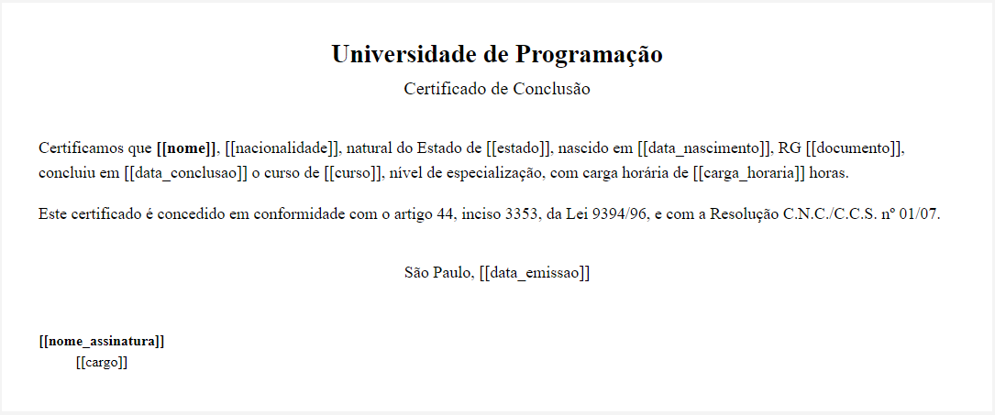
Caso de uso - Requisitos funcionais - Layout
Sugestão de layout do diploma
https://raw.githubusercontent.com/josercf/sistemas-distribuidos/refs/heads/main/DiplomaGenerator/template-diploma.html

Slide 15
Caso de uso - Requisitos não funcionais
O seu serviço deverá ser capaz de gerar 60 diplomas a cada minuto (fila)
A API deverá responder à solicitação de criação do diploma em menos de 200ms (fila)
Após a criação do diploma, ele deve ser retornado via API em até 120ms (cache)

Slide 16
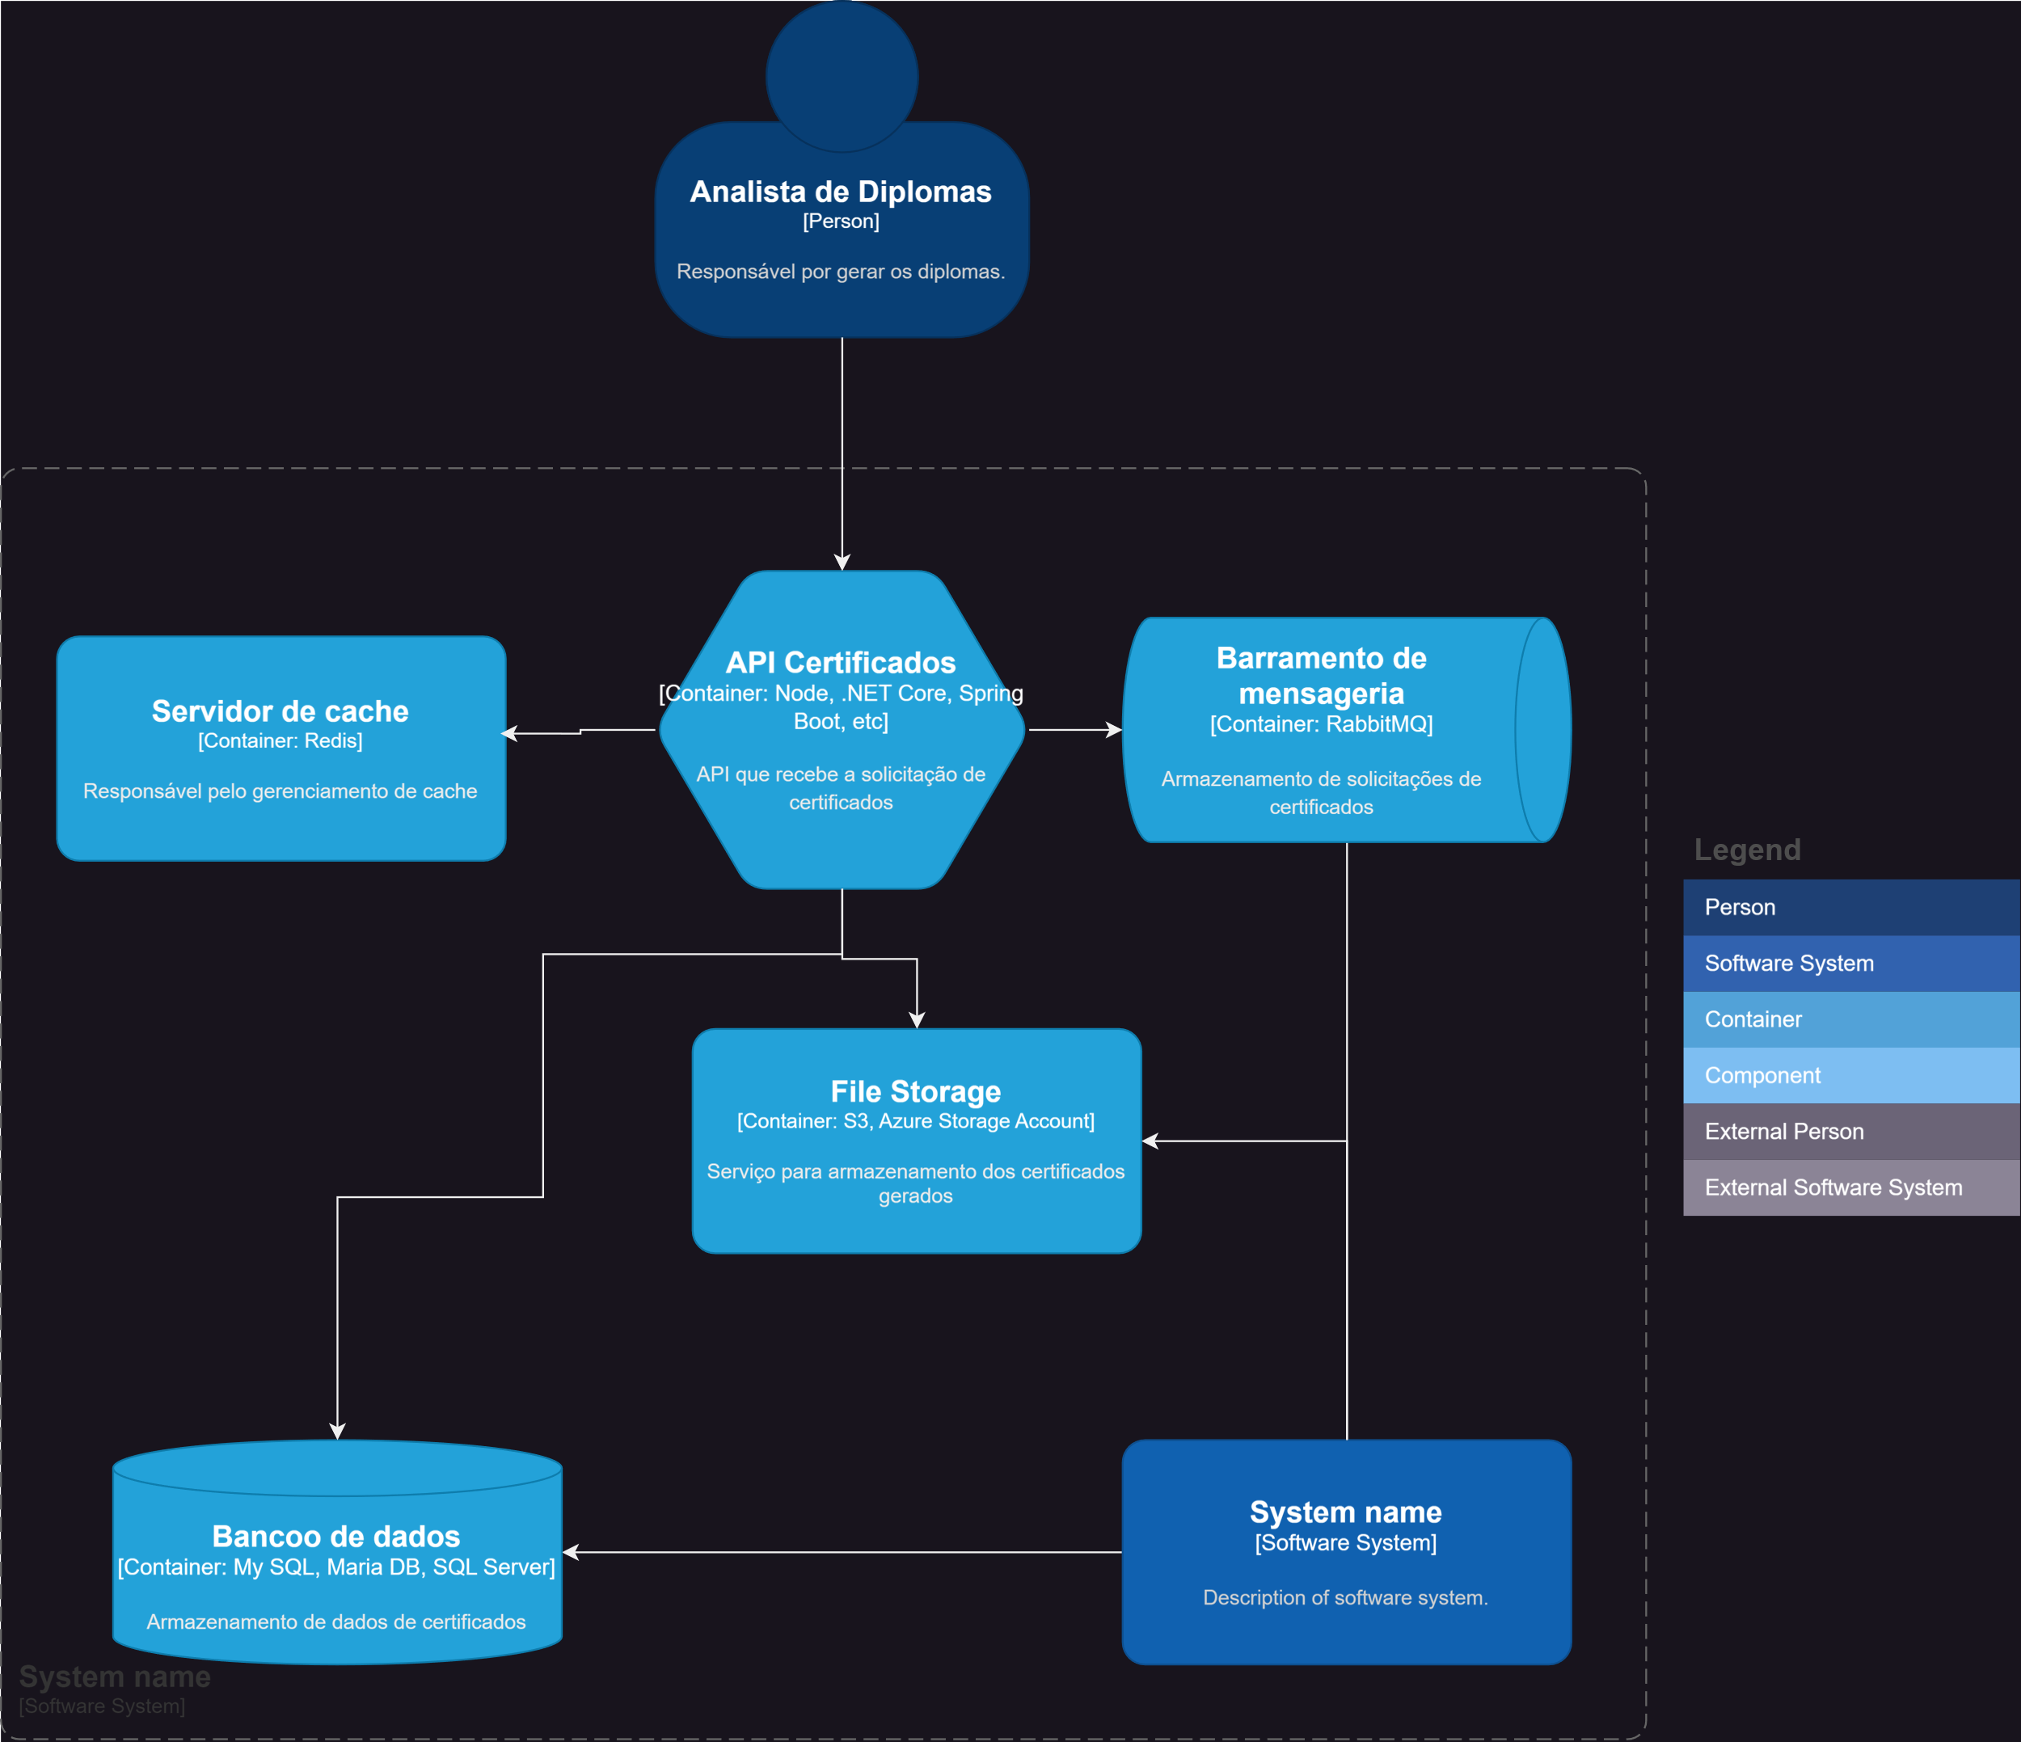
Caso de uso

Slide 17
Caso de uso - Passo a passo
Criar um repositório no Github
Criar 2 diretórios:
/api
/worker
Na raiz do projeto, criar um docker compose. Serviços sugeridos:
Banco de dados
Fila (rabbitmq)
Cache (redis)
API
Worker

Slide 18
Caso de uso - Passo a passo
Definir dados do diploma
Banco de dados
Modelar a tabela do banco de dados
Criar a tabela no banco
API
Definir estrutura json
Criar endpoint POST para receber o pedido de criação
Salvar no banco
Enviar para fila

Slide 19
Caso de uso - Passo a passo
Worker
Criar template html
Ler template e substituir variáveis
Converter html em PDF
Salvar PDF
Atualizar dados no banco de dados

Slide 20

Copyright © 2024
Profº. José Romualdo
Todos direitos reservados. Reprodução ou divulgação total ou parcial deste documento é expressamente proíbido sem o consentimento formal, por escrito, do Professor (autor).

